Slide 1
INQUINAMENTO ARIA

Slide 2
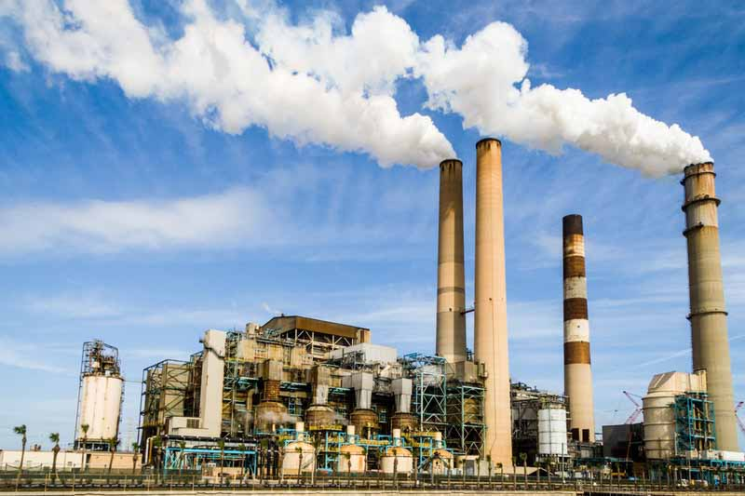
Inquinamento inceneritore

Slide 3
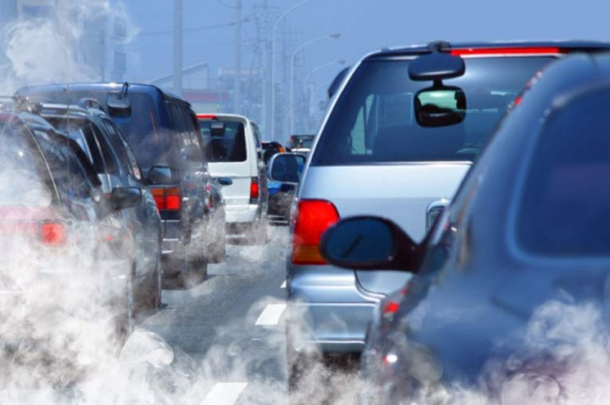
L’inquinamento delle macchine

Slide 4
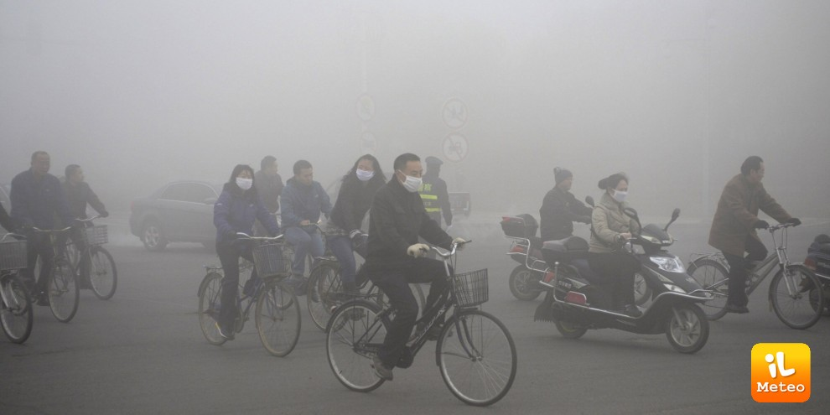
Persone costrette a utilizzare la mascherina per proteggersi dall’inquinamento

Slide 5
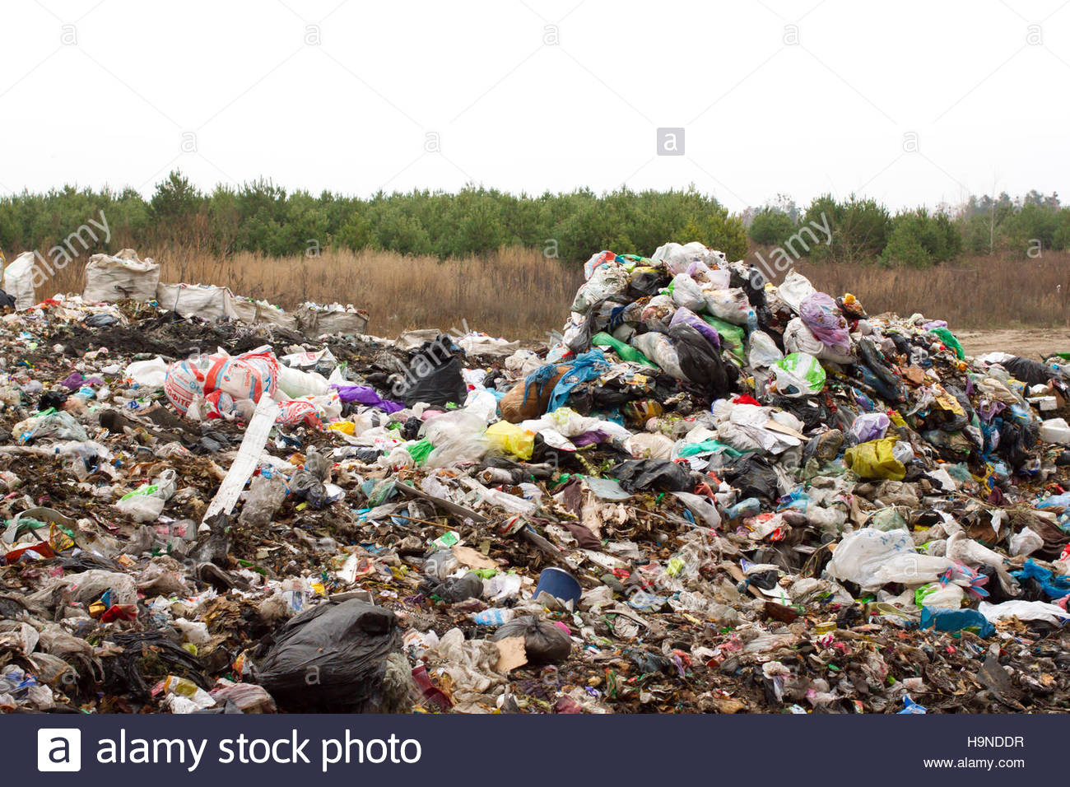
Natura contaminata dai rifiuti della discarica

Slide 6
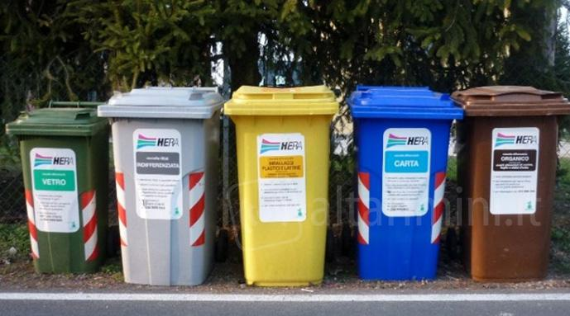
Come ridurre l’inquinamento dell’inceneritore

Slide 7
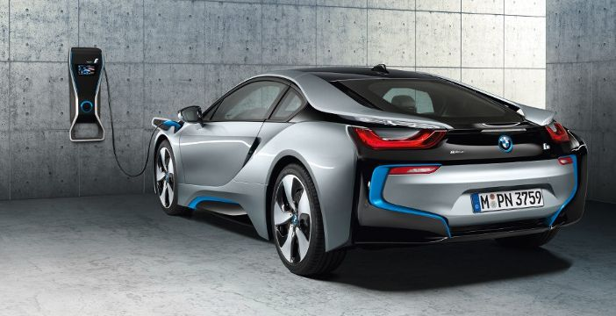
La macchina elettrica aiuta ad eliminare lo smog

Slide 8
INQUINAMENTO ACQUA

Slide 9
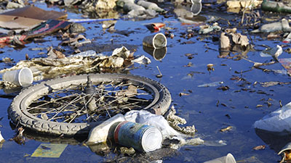
L’acqua inquinata dai rifiuti abbandonati

Slide 10
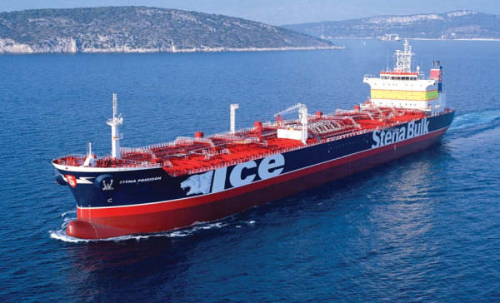
Una nave petrolifera che inquina con il petrolio l’ambiente marino

Slide 11
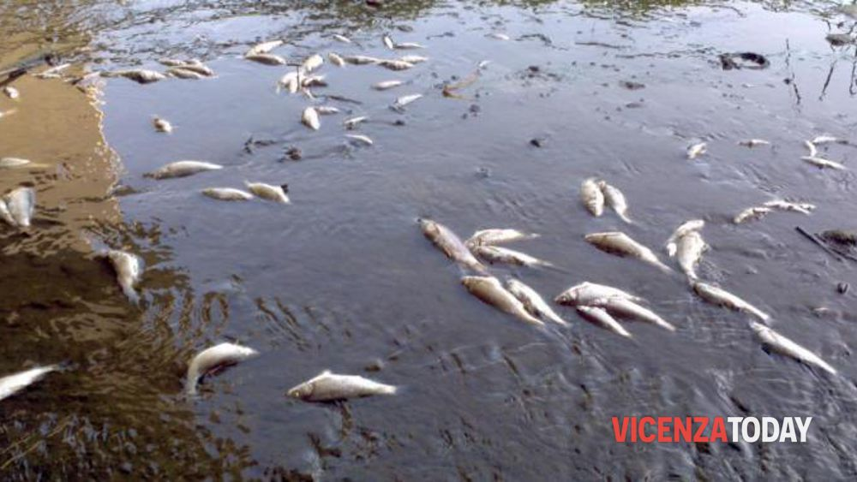
Le conseguenze dell’inquinamento del mare[i pesci uccisi dal petrolio]

Slide 12
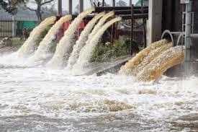
Gli scarichi delle industrie nel mare

Slide 13
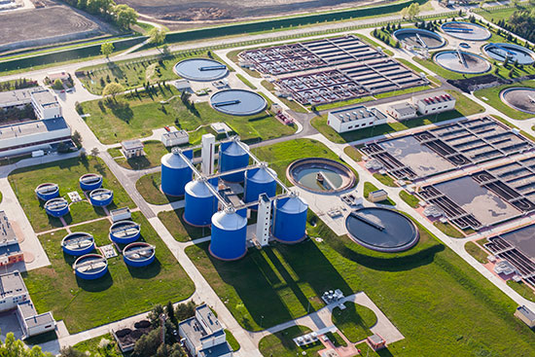
Impianti di depurazione dell’acqua

